Slide 1

Маркировка - Москва
ПЯТЬ ШАГОВ ДЛЯ ЗАПУСКА МАРКИРОВКИ ЛП

Slide 2







ОРГАНИЗАЦИЯ РАБОТЫ С ФГИС МДЛП МЕДИЦИНСКИХ ОРГАНИЗАЦИЙ Г. МОСКВА
Департамент ИТ г. Москвы
Сервисы ЕМИАС
ФГИС
МДЛП
Система
управления
потоками пациентов
Централизованный лабораторный
сервис
СКУУ
ЕМИАС
Система персонифицированного
учета (СПУ)
Лекарственное обеспечение
Ситуационный
центр
ЕМИАС
Система
управления НСИ
ЕМИАС. Маркировка

Slide 3
План Маркировка - Москва
№ | Шаг | Срок
1. | Анкетирование Медицинских организаций | 21.10.19
2. | Определение типов оснащения и конфигурации оборудования (по данным анкетирования) для каждой МО | 31.10.19
3. | Регистрация в личном кабинете мест осуществления деятельности; Получение УКЭП на всех сотрудников, работающих с ЕМИАС. Маркировка; Регистрация сотрудников в ФГИС МДЛП; Подача заявок в ЦРПТ на регистратор выбытия; Получение регистраторов выбытия | 30.11.19
4. | Обучение и аттестация сотрудников, работающих с ЕМИАС. Маркировка | 30.11.19
5. | Получение, закупка, подключение и настройка оборудования; Ввод в промышленную эксплуатацию; Организация взаимодействия с технической поддержкой | 15.12.19

Slide 4





Приемка в МО. Схема 1
Адрес осуществления деятельности - 1
Рабочее место при приемке - 1
ГП-777
(Приемный отдел)
Поставщик

Slide 5



Приемка в МО. Схема 2
Адрес осуществления деятельности - 1
Рабочее место при приемке – в соответствии с нагрузкой
Поставщик
ГП-777
(Приемный отдел)
Поставщик
Поставщик

Slide 6
Приемка в МО. Схема 3
Адрес осуществления деятельности - несколько
Рабочее место при приемке – в соответствии с нагрузкой
Поставщик
ГП-777
(Приемный отдел)
Филиал 4

Slide 7

Выбытие в МО. Схема 1
Рабочее место при выбытии – 1
Регистратор выбытия - 1
ГП-777
(выбытие в отделение
или списание ЛП)

Slide 8
Выбытие в МО. Схема 2
Рабочее место при выбытии – в соответствии с нагрузкой
Регистратор выбытия - 1
ГП-777
(выбытие в отделение
или списание ЛП)

Slide 9
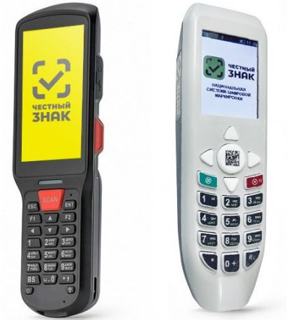



Оборудование маркировки
Регистратор выбытия - предоставляется Оператором ЦРПТ по заявкам участников оборота бесплатно.
УКЭП - Усиленная квалифицированная
электронная подпись.
Предоставляет ДИТ, в соответствии с ранее заполненными Анкетами.
Криптопровайдер (Cryptography Service Provider, CSP) — это специальный независимый модуль, который позволяет осуществлять криптографические операции в операционных системах.

Slide 10

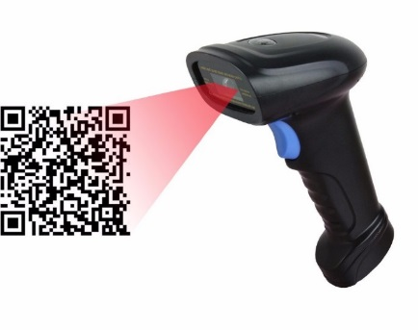
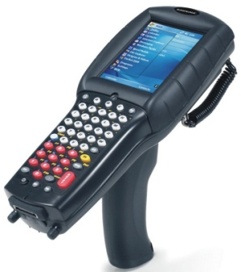
Централизация
Требования к оборудованию
Процессор: Архитектура x86 или x86_64, Intel I3
Оперативная память: не менее 4 ГБ
Свободное место на жестком диске не менее 2 Гб
Сетевой интерфейс: LAN 100 Мбит/с.
Операционная система: Windows 7 и выше
Криптопровайдер ГОСТ 34.10-2012: КриптоПро CSP 4.0 или выше, ViPNet CSP 4.2
Рабочие станции
2D штрих сканер с возможностью чтения DataMatrix кодов.
Список протестированных сканеров:
https://честныйзнак.рф/business/projects/medicines/#partners
Проверьте свой сканер: https://честныйзнак.рф/barcode/?category=1
Ценовая категория: 5-10 тыс. Рублей (проводные),
10-20 тыс. рублей (беспроводные)
Терминал сбора данных (ТСД)
Сканер
Требования: возможность сканирования DataMatrix-кодов и удобный корпус\экран.
Ценовая категория: 40-60 тыс. рублей.
Примеры моделей:
M3 Mobile SL10K SL1K4N-12CWES-HF
Honeywell EDA50K EDA50K-1-C121NGRK

Slide 11
Инструкция по заполнению Анкет Медицинской организацией
для работы с ФГИС МДЛП
Анкету «Общие сведения по МО.xls» необходимо заполнить в одном экземпляре на организацию – юридическое лицо.
Файл «Анкета структурного подразделения.xls» - заполнить на каждое структурное подразделение, где осуществляется обособленное получение и/или выбытие ЛП – на каждый адрес, указанный в Приложении к медицинской или фармацевтической лицензии, в случае если будут производиться обособленные операции с маркированными ЛП.
При заполнении сведений о лицензиях в анкете «Общие сведения по МО.xls», есть возможность добавить строки, при их недостаточном количестве в шаблоне.
Все поля необходимо заполнить информацией, актуальной на дату заполнения Анкет.

Slide 12
Анкета «Общие сведения о Медицинской организации»
Общие сведения о Медицинской организации г. Москвы
1 | Дата заполнения Анкеты
2 | Полное наименование юридического лица:
3 | ИНН |  |  |  | КПП
4 | Тип МО (стационар, диспансер, поликлиника и т.д.)
Количество структурных подразделений МО, осуществляющих приемку и/или выбытие ЛП
5 | № | Наименование структурного подразделения | Наличие адреса подразделения в медицинской лицензии МО (указать № лицензии) | Наличие адреса подразделения в фармацевтической лицензии МО (указать № лицензии) |  | Адрес подразделения в Приложении к лицензии

Slide 13
Анкета «Общие сведения о Медицинской организации»
Контактные лица
6 | Уполномоченный сотрудник, отвечающий за оборот маркированных ЛП |  | ФИО
7 |  |  | Должность
8 |  |  | Электронная почта |  | Телефон
9 | Уполномоченный сотрудник, отвечающий за оборот маркированных ЛП (дублер) |  | ФИО
10 |  |  | Должность
11 |  |  | Электронная почта |  | Телефон
12 | Уполномоченный ИТ-специалист |  | ФИО
13 |  |  | Должность
14 |  |  | Электронная почта |  | Телефон
15 | Уполномоченный ИТ-специалист (дублер) |  | ФИО
16 |  |  | Должность
17 |  |  | Электронная почта |  | Телефон
18 | Наличие регистрации в личном кабинете ФГИС МДЛП (указать дату)*
Список сотрудников на очное обучение (сотрудники, работающие с ЕМИАС. Маркировка; ИТ - служба)
19 | № | ФИО |  | Должность |  | Контактный телефон

Slide 14
Анкета структурного подразделения Медицинской организации
Общие сведения о Медицинской организации г. Москвы
1 | Дата заполнения Анкеты
2 | Наименование юридического лица:
3 | ИНН |  | КПП
Сведения о структурном подразделении
4 | Наименование обособленного подразделения (Аптека, кабинет вакцинации, КДС, приемное отделение и т.д.)
5 | Номер лицензии |  | Адрес
Организация логистики при работе с ФГИС МДЛП
6 | Среднемесячное количество принятых упаковок ЛП (по данным за последние 12 месяцев)
7 | Количество точек приемки ЛП от Поставщиков (предполагаемые точки сканирования при приемке) |  | Количество точек отпуска в отделения (предполагаемые точки сканирования при отпуске в отделения)
8 | Общее количество рабочих мест (единовременно работающих сотрудников в каждой точке) приемки ЛП от Поставщиков |  | Общее количество рабочих мест (единовременно работающих сотрудников в каждой точке) отпуска ЛП в отделения

Slide 15
Анкета структурного подразделения Медицинской организации
Технические характеристики
9 | Наличие локальной сети в предполагаемых точках приемки и отпуска |  | Наличие выхода в Интернет из локальной сети
10 | Наличие источника бесперебойного питания, шт
11 | Наличие 2D сканеров для считывания Datamatrix кода (если да, указать количество) |  |  |  | Ссылка для проверки сканера: https://честныйзнак.рф/barcode/?category=1
12 |  | модель |  | тип (радио/проводной)
13 | Наличие рабочих станций для работы со сканерами (количество) |  | Наличие свободного порта USB для сканера (указать количество)
Настройка личного кабинета
14 | Количество сотрудников, уполномоченных для работы с Маркировкой
15 | Количество в наличии УКЭП (электронных подписей) у сотрудников, уполномоченных для работы с Маркировкой |  | Количество УКЭП, зарегистрированных в личном кабинете ФГИС МДЛП
Организация работы с Регистратором выбытия (РВ)
16 | Заявка подана (да/нет) |  | Дата
17 | РВ получены (да/нет) |  | Дата
21 | РВ подключен (да/нет) |  | РВ протестирован (да/нет)

Slide 16
Полезные ссылки
Инструкция по подключению медицинских организаций и аптек к ИС МДЛП | https://честныйзнак.рф/upload/iblock/945/2019_01_09-_Instruktsiya_po_podklyucheniyu_meditsinskikh_organizatsiy_i_aptek_k_IS_MDLP.pdf
Руководство пользователя Личного кабинета Участника обращения лекарственных препаратов | https://xn--80ajghhoc2aj1c8b.xn--p1ai/upload/iblock/bac/Rukovodstvo-polzovatelya-lichnogo-kabineta-subekta-obrashcheniya-lekarstvennykh-preparatov.pdf
Получение Регистраторов выбытия | Заполнить анкету на получение регистраторов эмиссии и выбытия можно в личном кабинете в разделе «Профиль», в подразделе «Анкеты и договоры». После заполнения и отправки электронной анкеты заявители получат сформированный пакет документов от ЦРПТ для заключения договора на предоставление регистратора и его обслуживание. Поставка оборудования будет осуществляеться в соответствии с условиями договора, обычно в течение 30 календарных дней после подписания документов.
 | https://честныйзнак.рф/upload/iblock/60e/Rukovodstvo-polzovatelya-po-zapolneniyu-anket-na-osnashchenie-oborudovaniem.pdf
 | https://crpt.ru/v-mdlp-dostupny-dlja-zapolnenija-ankety-na-poluchenie-registratorov-jemissii-i-vybytija/

Slide 17

ЕМИАС. Маркировка
Внедрение программно-аппаратного комплекса
Методологическое обеспечение (проекты распорядительных документов, инструкции)
Рабочая Группа ДЗМ и ДИТ Маркировка.Москва
Определение типов оснащения и конфигурации оборудования
Мониторинг
(пять шагов)
Пользователи:
Руководство ДЗМ
Уполномоченные сотрудники,
отвечающие за оборот маркированных ЛП в МО
Руководитель ИТ-службы МО

Slide 18

Внедрение и обучение персонала МО
Обучение
(в соответствии со спецификой МО)
Анкетирование МО
Определение типов оснащения и конфигурации оборудования
Проведение комплексного тестирования в МО
Аттестация
Ввод в промышленную эксплуатацию
МО:
ИТ-служба – 1 человек
Аптека – 2 человека
Обучающий
центр маркировки (Сеченовский Университет)

Slide 19
ЕМИАС. Маркировка
Сопровождение программно-аппаратного комплекса
Рабочая Группа ДЗМ и ДИТ Маркировка.Москва
Техническая поддержка программно-аппаратного комплекса
Методологическая поддержка МО

Slide 20

СПАСИБО ЗА ВНИМАНИЕ!
Горячая линия по вопросам Маркировки:
тел. +7 (495) 775-2000
e-mail: mdlp@pharma-soft.ru
по рабочим дням с 9:00 до 18:00

